Slide 1
Сучасна систематика та її місце в шкільному курсі біології
Задорожний Костянтин Миколайович, кандидат біологічних наук, доцент кафедри інженерної екології міст ХНУМГ ім. О. М. Бекетова

Slide 2
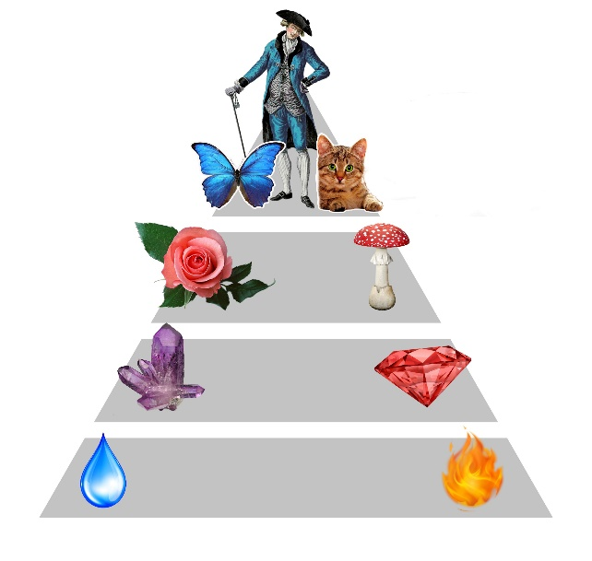
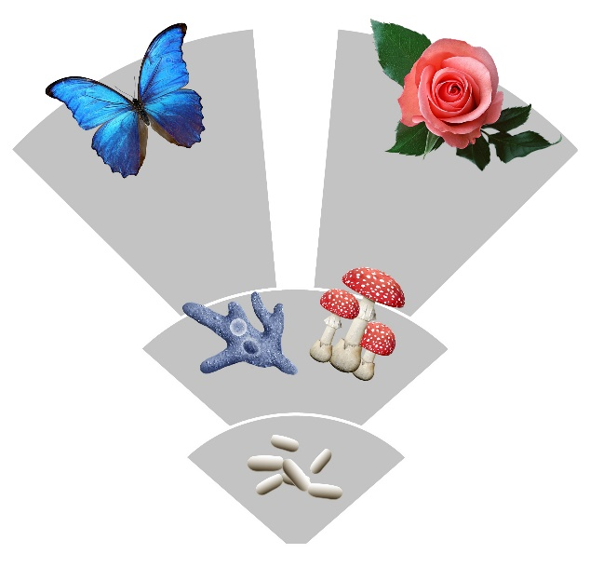
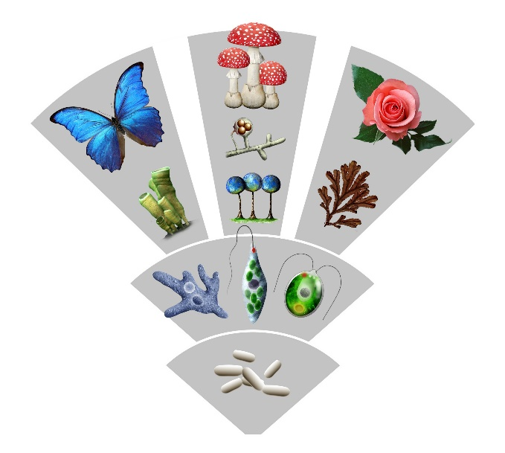
Системи живих організмів Ліннея, Копланда і Уайтекера

Slide 3
Зміни біорізноманіття в історії планети

Slide 4
Проблеми систематики

Slide 5
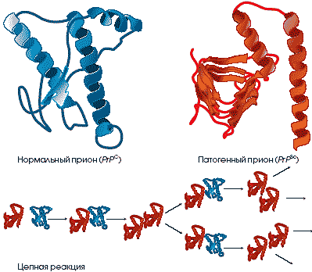
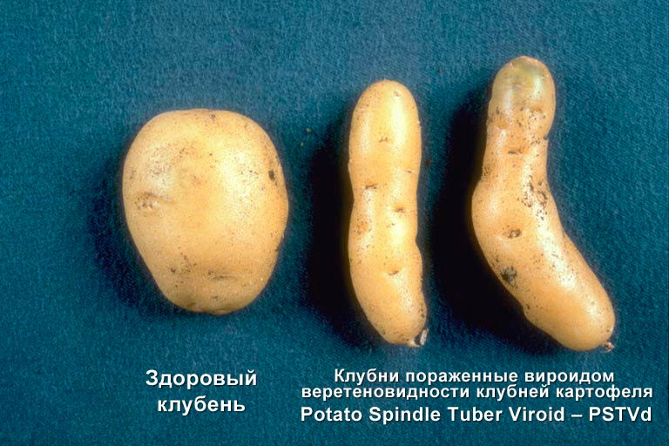
Неклітинні форми життя

Slide 6
Трьохдоменна система

Slide 7
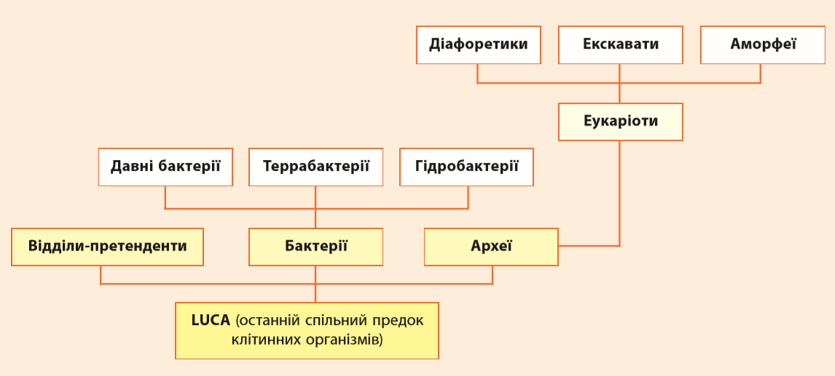
Взаємовідносини клітинних форм життя

Slide 8
Бактерії та археї
Ознака | Бактерії | Археї
Кількість клітин | Одноклітинні, колоніальні та (інколи) багатоклітинні | Тільки одноклітинні
Будова клітинної мембрани | Мембрана завжди двошарова, складається з фосфоліпідів | Мембрана може бути двошаровою або одношаровою, складається з етерів гліцерину та терпенових сполук
Клітинна стінка | Складається з муреїну та специфічних білків, часто має додаткові шари | Складається із псевдомуреїну та специфічних білків
Особливості геному | Не містить гістонів | Містить гістоноподібні білки
Особливості джгутиків | Порожнисті білкові циліндри, ростуть кінчиком; | Суцільні білкові нитки, ростуть основою

Slide 9
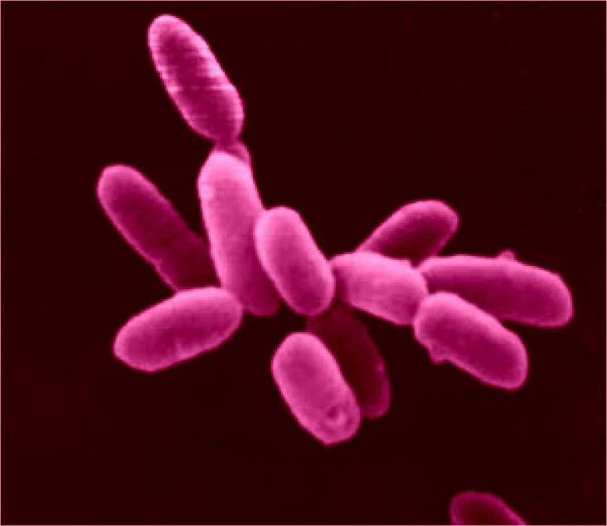
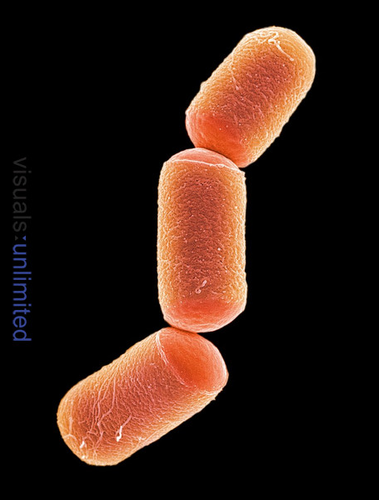
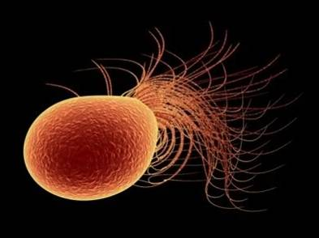
АРХЕЇ

Slide 10
Значення прокаріотів

Slide 11
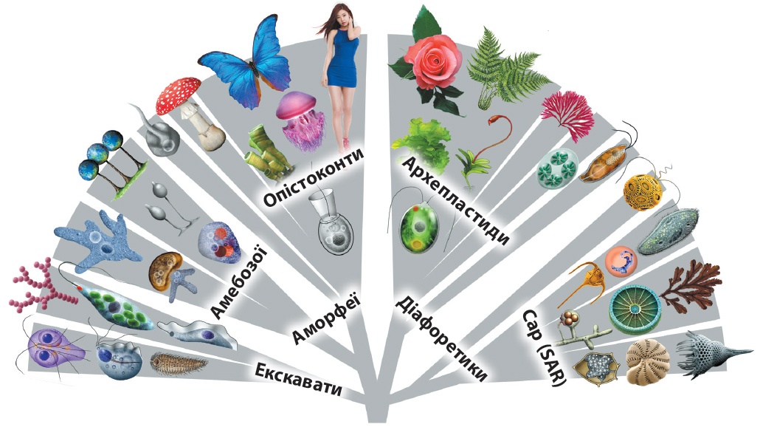
Еукаріоти
Супергрупи
за програмою:
Екскавати
Амебозої
Опістоконти
Архепластиди
SAR

Slide 12
Екскавати
Це тільки одноклітинні організми. Вони можуть бути вільноживучими, вести паразитичний спосіб життя або ставати симбіонтами багатоклітинних організмів.
Екскавати часто мають складні джгутикові апарати, що складаються з 4, 6 або 8 джгутиків, але серед них є і одно- та дводжгутикові форми.

Slide 13
Діафоретики
Відрізняється наявністю двох джгутиків у більшості представників або їхніх предків. Діафоретики можуть бути одноклітинними, колоніальними або багатоклітинними організмами
Діафоретики живуть у солоних та прісних водоймах і на суходолі. Паразитичні представники можуть жити в тілах інших живих організмів.

Slide 14
Діафоретики
Архепластиди (Archaeplastida)
Об’єднують фотосинтезуючих еукаріотів, пластиди яких виникли в результаті симбіозу з ціанобактеріями.
Завдяки цьому архепластиди й отримали свою назву, яка у перекладі з давньогрецької означає «ті, що містять давні пластиди».
SAR
Назва надцарства утворена за першими літерами назв трьох царств, які входять до його складу (Stramenopiles, Alveolata, Rhizaria).
Не всі представники цієї групи належать до автотрофних організмів.
Автотрофні представники містять хлоропласти, які утворилися завдяки симбіозу з іншими еукаріотами

Slide 15
Аморфеї
Група аморфей складається з одноклітинних, колоніальних та багатоклітинних організмів. Серед них часто трапляються організми, що здатні до амебоїдного руху зі зміною форми клітини.
Аморфеї живуть у солоних та прісних водоймах і на суходолі. Лише серед їхніх представників є літаючі організми.
Більшість є гетеротрофами (у тому числі паразити), але трапляються і такі, що завдяки симбіозу набули здатності до автотрофного живлення.

Slide 16
Аморфеї
Амебозої
Одноклітинні, колоніальні або плазмодіальні організми
До групи належать різноманітні амеби (у тому числі амеба протей) і Справжні слизовики (міксоміцети)
Опістоконти
Більшість представників багатоклітинні. Є одноклітинні та колоніальні форми
До групи належать Справжні гриби і Справжні тварини

Slide 17
Автотрофні еукаріоти

Slide 18
Вищі рослини

Slide 19
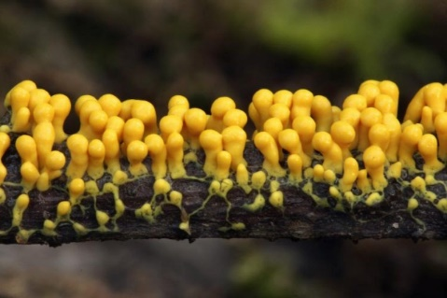
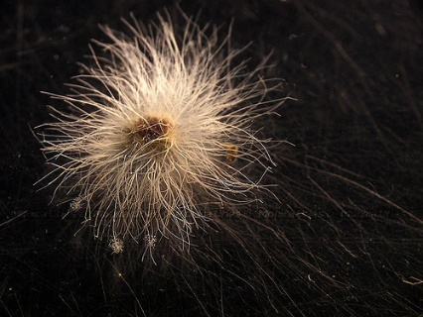
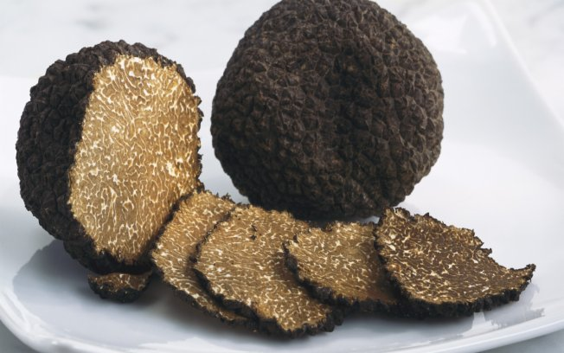
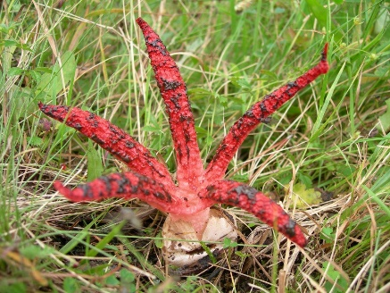
Гриби та грибоподібні організми

Slide 20
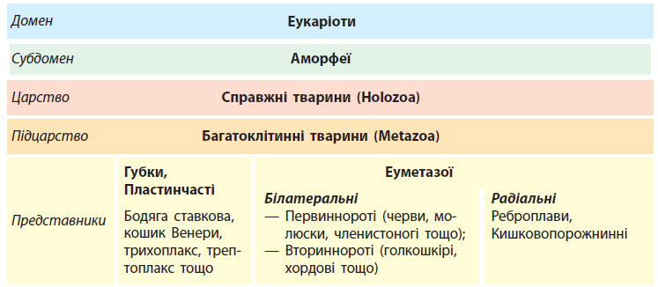
Тварини

Slide 21
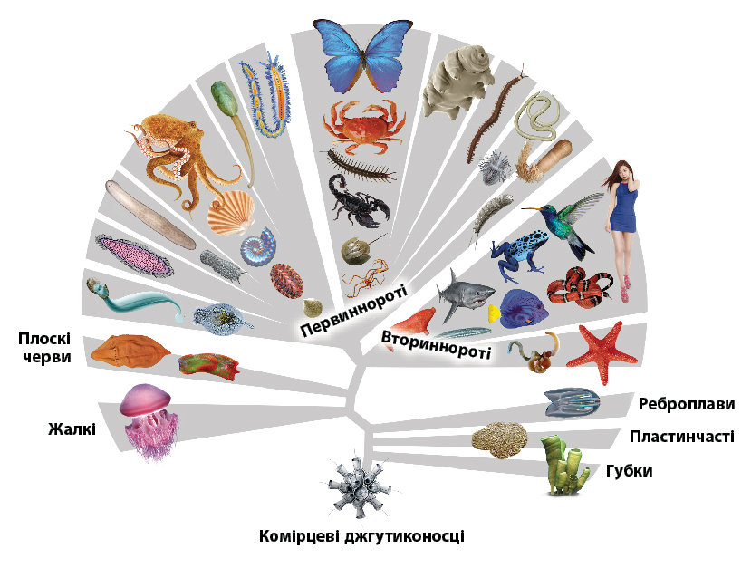

Slide 22
Дякую за увагу!

